Slide 1
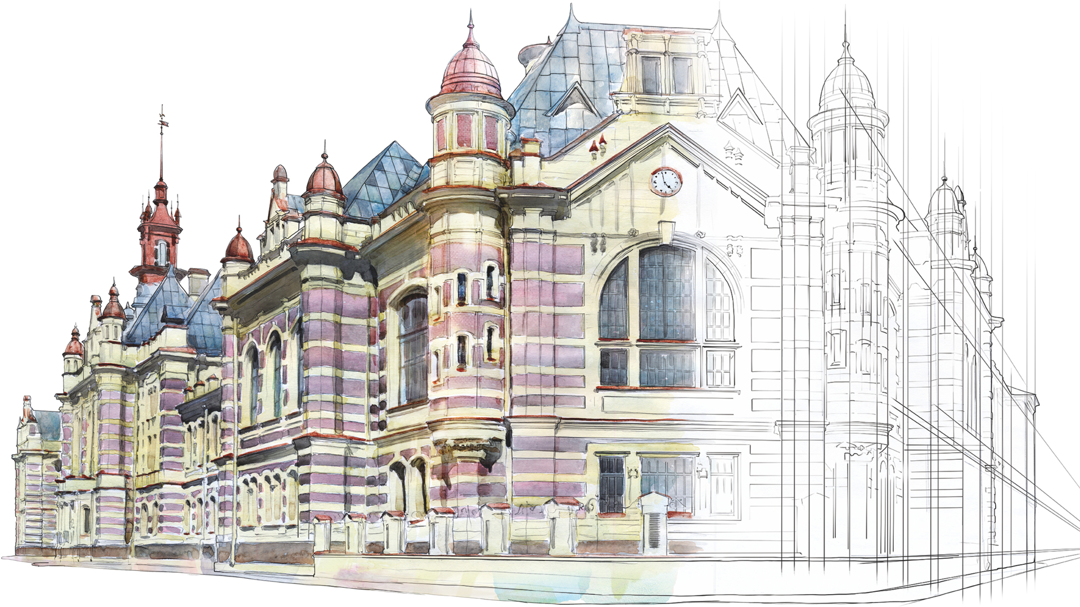
ЗАГОРИЗОНТНЫЕ ПРОФЕССИИ ДЛЯ НОВОГО ТЕХНОЛОГИЧЕСКОГО УКЛАДА
САНКТ-ПЕТЕРБУРГСКИЙ МЕЖДУНАРОДНЫЙ ФОРУМ ТРУДА, 28.02.2019
В.В.Лучинин, директор департамента науки СПбГЭТУ

Slide 2
Человеческий капитал - носитель генетического, культурного и профессионального наследия.

Slide 3
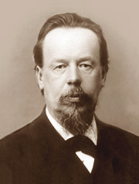
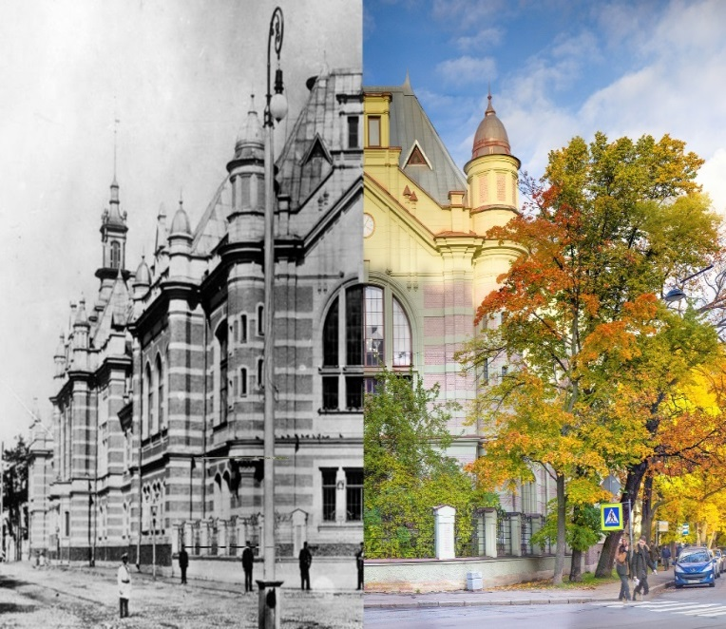
ЭТИ, ЛЭТИ, СПбГЭТУ
СТАРЕЙШЕЕ ВЫСШЕЕ УЧЕБНОЕ ЗАВЕДЕНИЕ ЕВРОПЫ
В ОБЛАСТИ ЭЛЕКТРОТЕХНИКИ
1886: Техническое училище Почтово-телеграфного ведомства
1899: Электротехнический институт Императора Александра III
1924: Ленинградский электротехнический институт (ЛЭТИ)
1992: Санкт-Петербургский государственный электротехнический университет «ЛЭТИ»
Изобретатель радио, профессор А. С. Попов (1859-1906)
Выпускник ЛЭТИ 1952 г.,
лауреат Нобелевской премии в области физики (2000 г.), профессор Ж. И. Алферов

Slide 4
СОВРЕМЕННЫЕ НАУЧНО-ТЕХНОЛОГИЧЕСКИЕ РЕВОЛЮЦИИ И ОБРАЗОВАТЕЛЬНЫЕ ПРИОРИТЕТЫ
СТРАТЕГИЯ
НАУЧНО-ТЕХНОЛОГИЧЕСКОГО
РАЗВИТИЯ РОССИИ
НА ПЕРИОД ДО 2035 ГОДА
ГЛОБАЛЬНЫЕ
ВЫЗОВЫ
И НАЦИОНАЛЬНЫЕ
ПРИОРИТЕТЫ
ИНДУСТРИЯ
4.0
ОБЩЕСТВО
5.0
УКАЗ ПРЕЗИДЕНТА РФ ОТ 07.05.2018 №204 ПО СЛЕДУЮЩИМ НАПРАВЛЕНИЯМ: «ОБРАЗОВАНИЕ», «НАУКА», «МЕЖДУНАРОДНАЯ КООПЕРАЦИЯ И ЭКСПОРТ»
УНИВЕРСИТЕТ
4.0
УНИВЕРСИТЕТ
20.35
6 ТЕХНОЛОГИЧЕСКИЙ УКЛАД
5 ТЕХНОЛОГИЧЕСКИЙ УКЛАД
4 ТЕХНОЛОГИЧЕСКИЙ УКЛАД

Slide 5
СОВРЕМЕННЫЕ НАУЧНО-ТЕХНОЛОГИЧЕСКИЕ РЕВОЛЮЦИИ
Индустрия 4.0 (4-я промышленная революция) – объединение современных информационно-коммуникационных технологий с производственным оборудованием и средствами автоматизации, направленное на организацию и контроль всей цепи создания стоимости на протяжении всего производственного цикла продуктов и услуг.
Общество 5.0 («умное общество») – цифровая трансформация, направленная на создание нового технологического общества на основе систем искусственного интеллекта для решения социальных проблем с помощью интеграции физического и киберпространства.
Шестой технологический уклад – экономический цикл, характеризующийся определенным согласованным по техническим уровням процессам переработки ресурсов и выпуска конечных продуктов, соответствующих типу общественного потребления, и опирающийся на достигнутый научно-технологический потенциал и ресурсы квалифицированной рабочей силы.

Slide 6
МОДЕЛИ ОБРАЗОВАТЕЛЬНЫХ ОРГАНИЗАЦИЙ
№ | Университет | Общая характеристика | Особенности, цели
1 | Университет 1.0 | Корпоративный | Корпорация учителей и учеников
2 | Университет 2.0 | Исследовательский | Исследовательская компонента в образовании
3 | Университет 3.0 | Инновационный | Источник инновационного бизнеса на основе коммерциализации знаний
4 | Университет 4.0 | Личностно-ориентированный, индивидуальный, креативный | Вариативное творческое пространство как базис индивидуального образования
5 | Университет 20.35 | “Цифровой” университет (программа “Цифровая экономика”) | Сетевое модульное обучение в очном и заочном режимах с учетом имеющегося уровня компетенций (вместо диплома – цифровой профиль компетенций)
Индустрия 4.0 Общество 5.0 6 технологический уклад
Университет (от лат. Universitas) – общность, корпоративность, корпорация учителей и учеников

Slide 7
НОВЫЙ ТЕХНОЛОГИЧЕСКИЙ УКЛАД И ЧЕЛОВЕК
Что должен давать?
Право на достойный интересный труд
Возможность обеспечения своего благосостояния
Мотивированная профессиональная деятельность
Вариабельность профессиональной траектории и ее мобильность
Поддержка трудообеспечения при потере актуальности профессии
Какие требования предъявляет?
Соответствие трудовой деятельности потребностям современной экономики
Индивидуальная и социальная ответственность за достигнутые результаты
Социальная коммуникабельность, кооперативность, ответственное поведение, благотворительность
Мотивированная профессиональная самооценка деятельности
Инновационная индустрия
Социум нового поколения
Специалисты с мультидисциплинарными компетенциями, адаптированные к межотраслевой инженерной деятельности
Специалисты по управлению человеческим потенциалом и ресурсами
“Инженеры человеческих душ”

Slide 8
ХАРАКТЕРИСТИКА ШЕСТОГО ТЕХНОЛОГИЧЕСКОГО УКЛАДА
Техноло-гический уклад № | Временные интервалы | Базовые технологии (производства) | Характерные особенности
VI |  | Атомно-молекулярная инженерия Бионическая инженерия и робототехника Биоинформационные и инфосетевые технологии Микро- и наноэнергетика Космические технологии | Глобальные информационные коммуникационные сети. Системы искусственного интеллекта и искусственные органы. Комплексная роботизация. Нетрадиционная энергетика. Освоение труднодоступного земного и внеземного пространства.

Slide 9
ПРИОРИТЕТНЫЕ ТЕХНОЛОГИИ ШЕСТОГО ТЕХНОЛОГИЧЕСКОГО УКЛАДА
Квантово-информационные
технологии
Технологии искусственных неприродных материалов
Физические технологии генерации и управления потоками энергии
Спин-волновая беззарядовая логика
Многозначная нейроноподобная логика
Инфофотоника
Мета- и наноматериалы
Конвергентные композиции
Самоорганизующиеся среды
Аддитивные технологии.
Атомно-молекулярная сборка.
Ядерные технологии
Микроволновые технологии
Импульсные высокоэнергетические и оптические технологии
Нетрадиционные свойства
Новые эффекты, явления
Минимальное энергопотребление
Информационная емкость и быстродействие
Информационная безопасность
Энергоэффективность
Избирательность
Локализация энергии
Информационная емкость
ТЕХНОЛОГИЧЕСКИЙ БАЗИС. 6 технологический уклад
Бионические технологии
Биомедицинские технологии
Когнитивные технологии
Искусственные органы
Антропоморфные человекоподобные системы
Конвергентные биотехнические системы
Биоинформационные технологии
Киберфизические технологии
Замещение человека
Расширение и сохранение функциональных возможностей человека
Роботизация технологий
Искусственный интеллект
Расширение интеллектуальных возможностей человека и машин
Замещение органов
Высокоэффективный медико-биологический мониторинг
Высоко избирательные медицинские технологии

Slide 10
НЕГАТИВНЫЕ ФАКТОРЫ ДЛЯ ПЕРЕХОДА К ШЕСТОМУ ТЕХНОЛОГИЧЕСКОМУ УКЛАДУ:
исчерпан научно-технический задел;
организация фундаментально-поисковых исследований носит фрагментарный характер, а их финансирование нескоординировано;
отсутствует единая информационная база, содержащая результаты фундаментально-поисковых исследований;
имеет место фактическая потеря отраслевой и отсутствие корпоративной и индустриально-рыночно адаптированной науки;
отсутствует координация программно-целевого планирования при реализации отраслевых программ с государственными инвестициями в науку и образование в форме проектов и грантов;
отсутствуют базы данных критических и востребованных технологий отраслевой направленности;
отсутствуют мотивационные механизмы для промышленных предприятий, обеспечивающих "превращение" научных подразделений вузов и Академии наук в отраслевые лаборатории для трансфера технологий и кадрового потенциала.

Slide 11
СТРАТЕГИЯ НАУЧНО-ТЕХНОЛОГИЧЕСКОГО РАЗВИТИЯ РОССИИ
Тенденции:
Глобализация
Цифровая экономика
Мульти- и трансдисциплинарность
Персонализация социальной среды
Приоритеты:
Национальная безопасность и технологический суверенитет
Глобальное технологическое лидерство и технологический прорыв
Инвестиции в человеческий капитал
СОЦИАЛЬНАЯ СРЕДА, КОММУНИКАБЕЛЬНОСТЬ, ОТВЕТСТВЕННОСТЬ, БЛАГОТВОРИТЕЛЬНОСТЬ
ЗАГОРИЗОНЬНЫЕ ПРОФЕССИИ
ИНЖЕНЕР ЦИФРОВОГО СОЦИУМА

Slide 12
СТРАТЕГИЯ НАУЧНО-ТЕХНИЧЕСКОГО РАЗВИТИЯ РОССИИ НА ПЕРИОД ДО 2035 ГОДА
Цель: обеспечение независимости и конкурентоспособности страны за счет создания эффективной системы наращивания интеллектуального потенциала науки
Направления реализации государственной политики:
кадры и человеческий капитал;
инфраструктура и среда
..........................................................
“О национальных целях и стратегических задачах Российской Федерации на период до 2024г.
Национальный проект “Наука”
Приоритеты:
Формирование целостной системы подготовки и профессионального роста научных и научно-педагогических кадров.
Национальный проект “Образование”
Задачи:
формирование эффективной системы выявления, поддержания и развития способностей и талантов у молодежи;
обеспечение глобальной конкурентоспособности российского образования.

Slide 13
НООСФЕРНАЯ ЭКОСИСТЕМА ДЛЯ НОВОГО ТЕХНОЛОГИЧЕСКОГО УКЛАДА
Персонификация
Профессионализм
Превосходство
Креативность
Конкурентоспособность
Коммуникабельность
Образование
Наука
КАДРОВЫЙ
профессионализм,
компетенции,
мотивации.
ИННОВАЦИОННЫЙ ИМИДЖ:
фундаментальны, но не абстрактны;
креативны , но не изолированы;
конкурентоспособны и интеллектуально защищены;
востребованы, мобильны, интегрируемы.
Инновационная индустрия
ИНТЕЛЛЕКТУАЛЬНЫЙ
новации,
ноу-хау,
патенты,
бизнес-проекты.
КАПИТАЛ:
СОЦИАЛЬНЫЙ
коммуникабельность,
благотворительность,
ответственное поведение (общечеловеческие ценности).
Интеллект
Инновации
Инвестиции
Ноосфера – сфера разума (nous – разум), состояние биосферы, связанное с разумной деятельностью человека, в отличие от природного первозданного

Slide 14
ОБРАЗОВАТЕЛЬНЫЕ ПРИОРИТЕТЫ ДЛЯ ИННОВАЦИОННЫХ ТЕХНОЛОГИЙ
Образовательные приоритеты | Направления инноваций
Технологии искусственных и природоподобных материалов | Нано- и метаматериалы. Углеродные материалы. Органо-неорганические гибридные композиции. 2D и 3D-аддитивные технологии. Атомно-молекулярная сборка.
Технологии техно- и биосферного мониторинга (космос, воздушное, наземное и подводное пространство, биосреды) | Электромагнитный, акустический и биохимический мониторинг. Мультиспектральные технологии. Навигационные технологии.
Технологии киберфизического пространства | "Интернет вещей" индустриальный, аграрный, и RFID технологии. Большие массивы данных, облачные и туманные вычисления. Виртуальная и дополненная реальность. Кибербезопасность. Нейроподобные информационны системы и алгоритмы.
Природоподобные бионические и когнитивные технологии | “Интернет людей». Нейроморфные системы. Искусственные органы. Роботы,, киборги, андроиды, аватары. Лаборатории-на-чипе. "Умная одежда", интеллектуальная кожа, биоимпланты.
Технологии ресурсоэнергосбережения и техносферной безопасности | Рекуперация энергии из эфира, окружающей среды и техногенных объектов. Рекуперация энергии от тела человека. Преобразователи и накопители энергии на новых материалах и принципах. Распределенные самоорганизующиеся энергетические сети. Декарбонизированные энергетические технологии. Энергетически эффективная экологически безопасная утилизация. Стандарты безопасности.

Slide 15
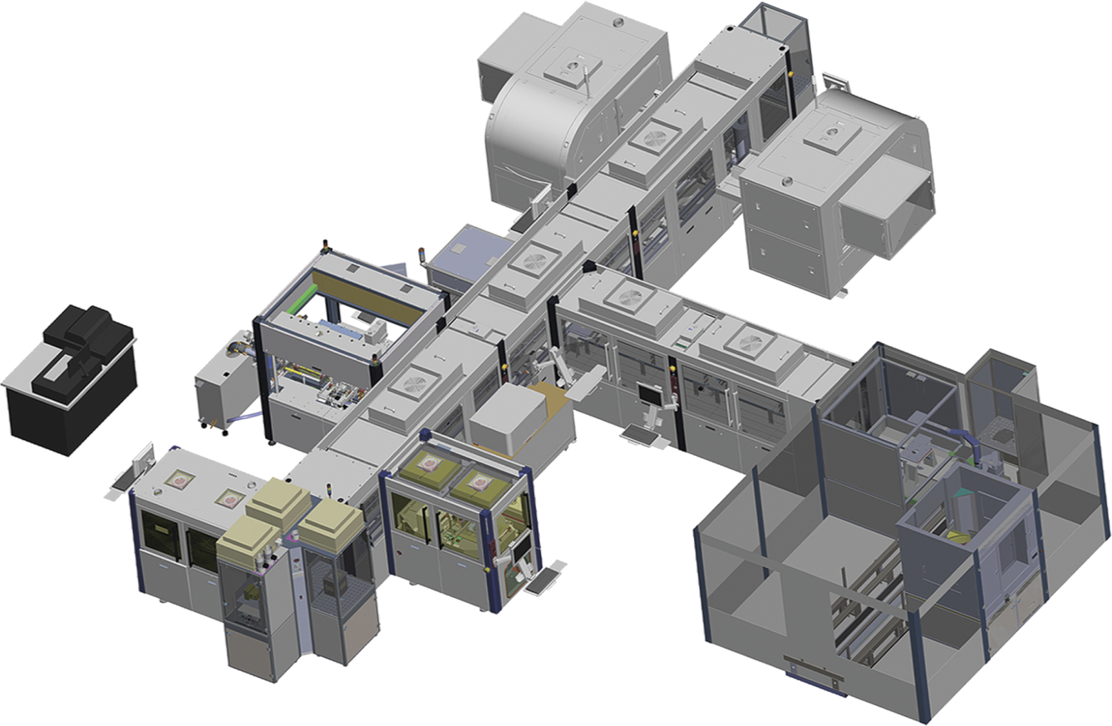
ВОСТРЕБОВАННЫЕ ПРОФЕССИИ ЦИФРОВОГО ИНЖЕНЕРА
Инженер-технолог 3D аддитивных технологий;
Инженер-проектировщик компьютерных платформ;
Инженер-проектировщик полного цикла цифрового производства;
Инженер-проектировщик цифровых двойников.

Slide 16
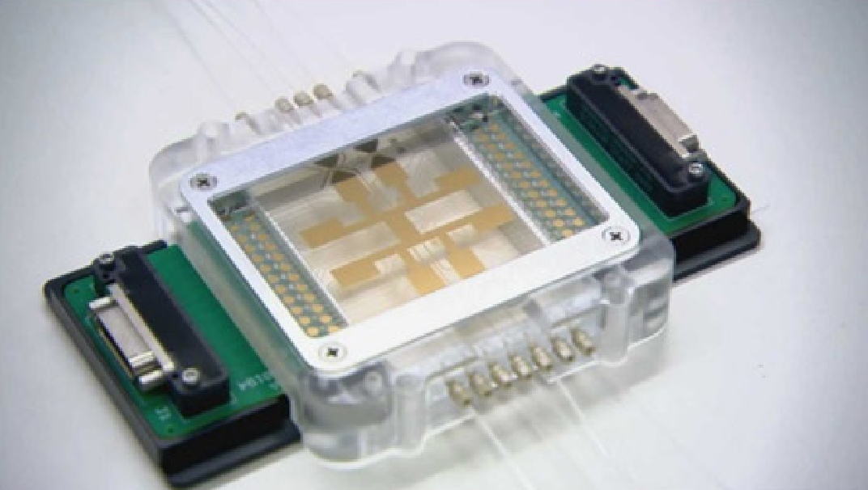
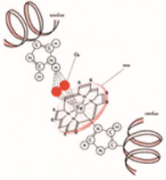
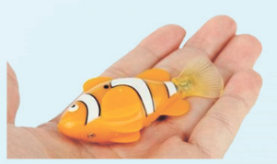
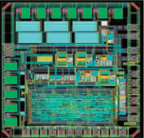
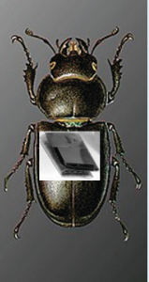
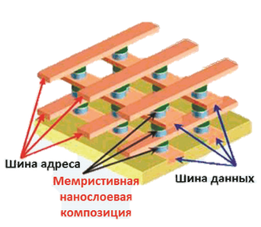
НЕКОТОРЫЕ ОПЕРЕЖАЮЩИЕ «ЗАГОРИЗОНТНЫЕ» ПРОФЕССИИ ДЛЯ ИННОВАЦИОННОЙ ЭКОСИСТЕМЫ
Естественно-научная сфера
Атомно-молекулярная архитектоника и дизайн (атомно-молекулярное моделирование и технологическое конструирование)
Инфотехносфера
Когнитивная информатика (информатика когнитивных процессов)
Биотехносфера
Киберфизический биоинтерфейс (нефармологическая коррекция и управление биообъектами)
Энерготехносфера
Биотехносферная рекуперация энергии (рекуперация энергии из эфира, окружающей среды и тела человека)

Slide 17
БАЗОВЫЕ ПОЛОЖЕНИЯ ПРОФЕССИОНАЛЬНО ОРИЕНТИРОВАННОЙ ОБРАЗОВАТЕЛЬНОЙ ПАРАДИГМЫ “ИНВЕСТИЦИИ В ЧЕЛОВЕЧЕСКИЙ КАПИТАЛ”
Отбор и концентрация образовательных ресурсов на высокотехнологичных направлениях, обеспечивающих: научно-технические прорывы, управление человеческими ресурсами и формирование новой социально-ориентированной корпоративной коммуникационной среды (среды общечеловеческих ценностей).
Внедрение концепции формирования и развития индивидуальных профилей компетенций, то есть персонифицированных траекторий для рынка труда.
Активная экспресс-трансформация содержания и технологий непрерывной подготовки интеллектуальной элиты.
Сетевая мультидисциплинарность как основа подготовки кадров для инновационных технологий.
Межотраслевая инженерная деятельность как базис системообразующих технологий с длительным горизонтом реализации.
Образовательный стандарт подготовки цифрового инженера без потери культурной, социальной и личностной уникальности человека.

Slide 18
ИДЕАЛИЗИРОВАННАЯ МОДЕЛЬ “ЧЕЛОВЕЧЕСКОГО КАПИТАЛА” В НОВОМ ТЕХНОЛОГИЧЕСКОМ УКЛАДЕ
Мотивированный профессионально-адаптированный к рынку труда
Эффективный гармонизированный с потребностями общества и государства
Юридически и социально защищенный
Социально-коммуникабельный и граждански ответственный.

Slide 19
ЗАКЛЮЧЕНИЕ
Постулаты ноосферной экосферы шестого технологического уклада
Доминирующая концепция:
Мотивированная самоорганизация людей – корпорация компетенций и профессионализма.
Образовательные приоритеты:
креативные трансдисциплинарные технологии;
технологии управления человеческим потенциалом и ресурсами;
технологии социально-ориентированной деятельности, коммуникабельности, самооценки.
Инвестиционные приориты образовательной деятельности (кроме индустриальных):
юридическая и финансовая культура;
стандарты безопасности и жизнедеятельности;
урбанизированная среда – жизнеобеспечение;
социальные коммуникации и модель ответственного поведения, социальные лифты;
регионально-территориальная инфраструктура, точки роста, антистагнация.

Slide 20
ЗАКЛЮЧЕНИЕ
Обеспечение глобальной конкурентоспособности России в области прорывных технологий и реализация задач обеспечения технологической независимости на рынке инновационной продукции определяет необходимость
резкого возрастания значимости ее интеллектуальной составляющей, то есть "человеческого капитала", доминирования в достижении эффективности труда индивидуального профессионального фактора, социальных и мотивационных аспектов деятельности.
Инновации в человека:
“НАМ НУЖНЫ МУДРЕЦЫ”
“Инновации должны иметь мотивации”
“Креативность – это умение замечать детали, держать разум и чувства открытыми”

Slide 21
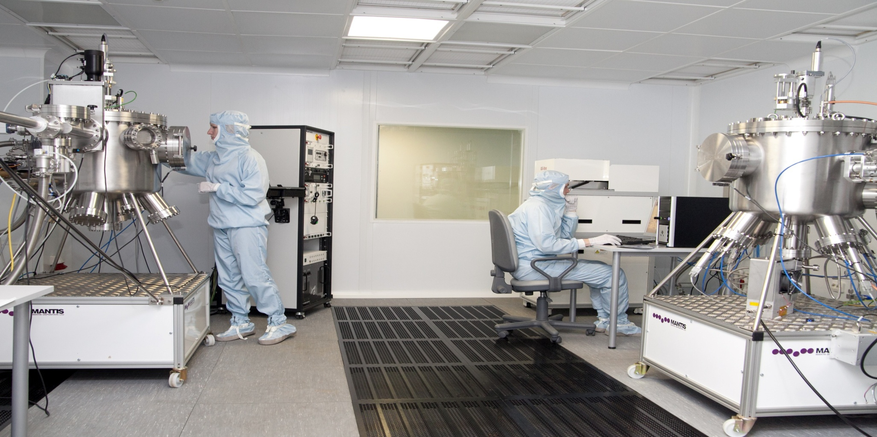
СПАСИБО ЗА ВНИМАНИЕ

